Slide 1








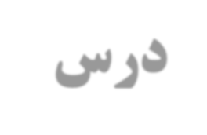




فصل چهارم
درس سیزدهم
ضیاءالصالحین
www.ziaossalehin.ir

Slide 2




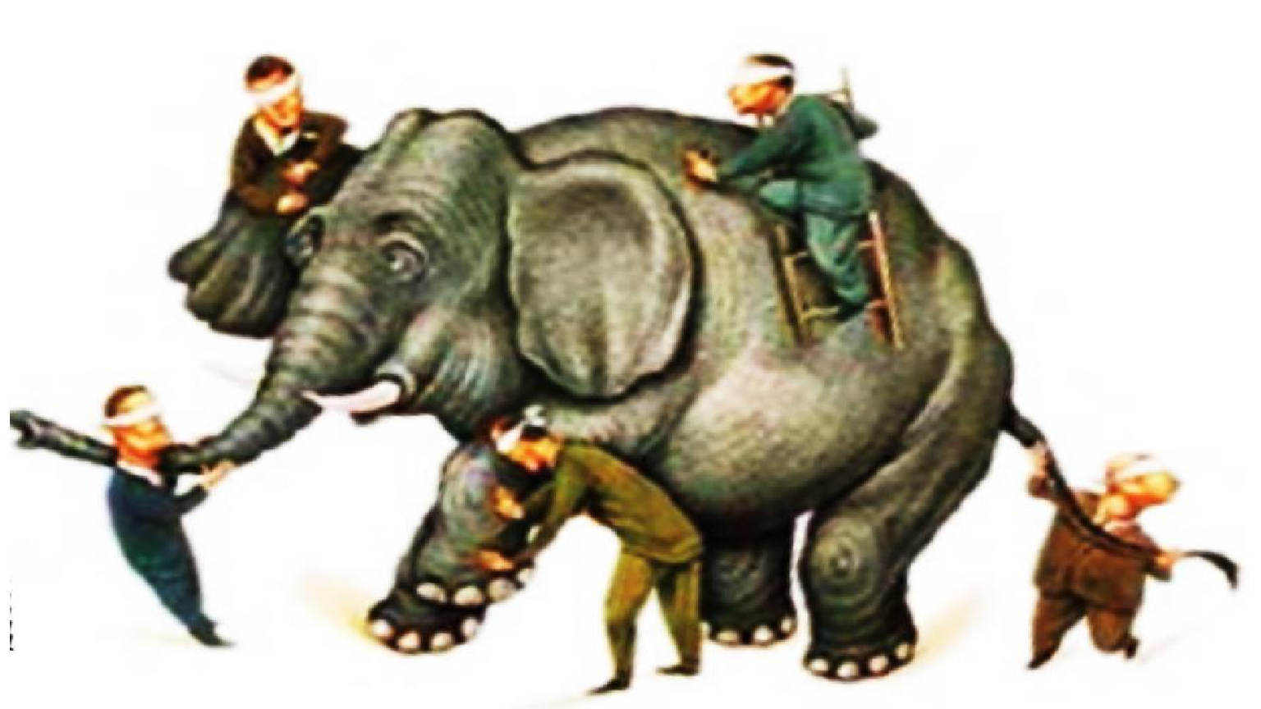
ضیاءالصالحین
www.ziaossalehin.ir

Slide 3


تفکر و سواد رسانه ای فصل چهارم درس سیزدهم
در هنگام تماشای این فیلم چه احساسی دارید؟

Slide 4
یک پیام در بستر مجموعه ای از متن، زیرمتن و فرامتن، قابل فهم و تفسیر است
تفکر و سواد رسانه ای فصل چهارم درس سیزدهم
متن
پژوهشگران رسانه در ابتدا اعتقاد داشتند که رسانه‌ها مثل تفنگی که «گلوله جادویی» شلیک می‌کند، بر مخاطب تأثیر قوی، فوری و مستقیم دارند و مخاطب کاملاً منفعل است و بدون هیچ مقاومتی در برابر این گلوله به مردن محکوم است! الان سال‌ها از این فرضیه غلط گذشته و اثبات شده که تشخیص اثر پیام، بسیار پیچیده‌تر از اینها است ولی هنوز هستند آنهایی که تمامی متن‌های رسانه‌ای را با چوب گلولۀ جادویی می‌رانند!
این صفحه از کتاب را بخوانید
.دیناوخب ار باتک زا هحفص نیا

Slide 5
تفکر و سواد رسانه ای فصل چهارم درس سیزدهم
باید دقّت کرد که هر چند «متنِ» تولید رسانه‌ای برای همۀ مخاطبان یکسان است،
مخاطبان ممکن است بر اساس دانش قبلی، تجربیات، ارزش‌ها و عقاید خود، برداشت و تفسیر متفاوتی از پیام برای خود ایجاد کنند که الزاما همۀ این تفسیرها، درست نیست.
این صفحه از کتاب را بخوانید

Slide 6
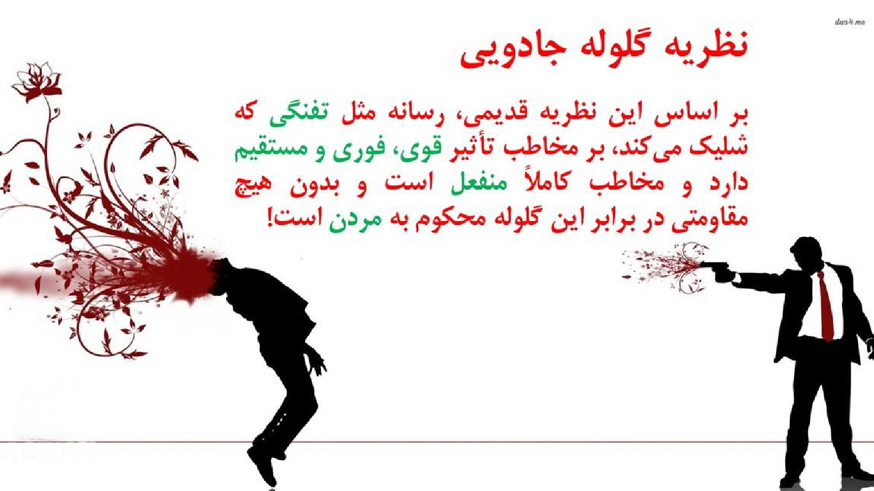
ضیاءالصالحین
www.ziaossalehin.ir

Slide 7
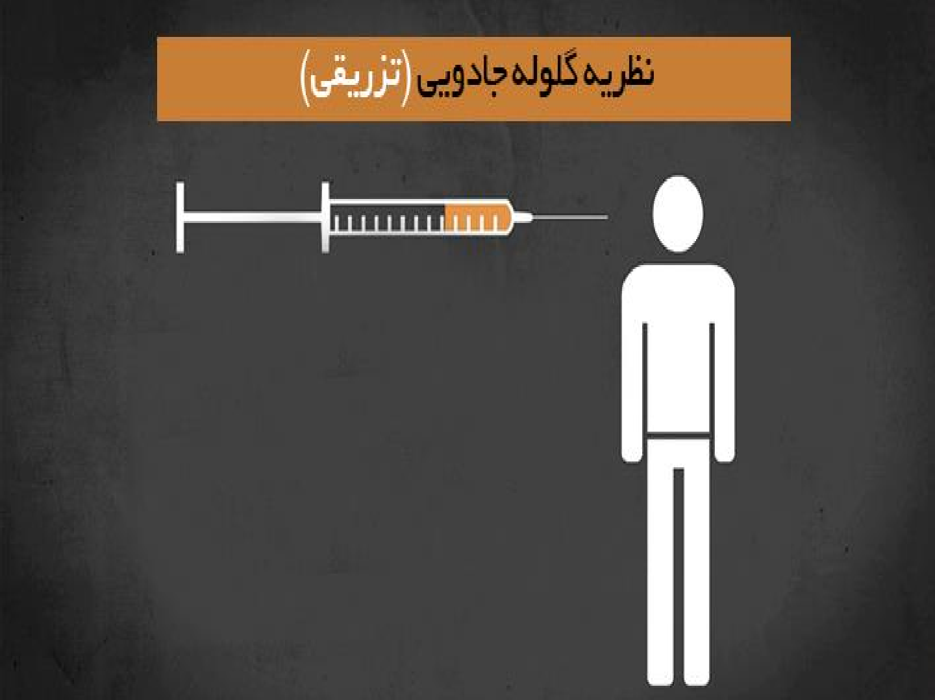
تفکر و سواد رسانه ای فصل چهارم درس سیزدهم
سانه ها مثل تفنگی که «گلولۀ جادویی» شلیک می کند، بر مخاطب تأثیر قوی، فوری و مستقیم دارند و مخاطب کاملاً منفعل است و بدون هیچ مقاومتی در برابر این گلوله به مردن محکوم است!
سال ها از این فرضیه غلط (گلوله جادویی) گذشته و مخاطبان الزاماً هر پیامی را بدون هیچ گونه مقاومتی دریافت نخواهند کرد.
تاثیر فوری و مستقیم مخاطب منفعل

Slide 8
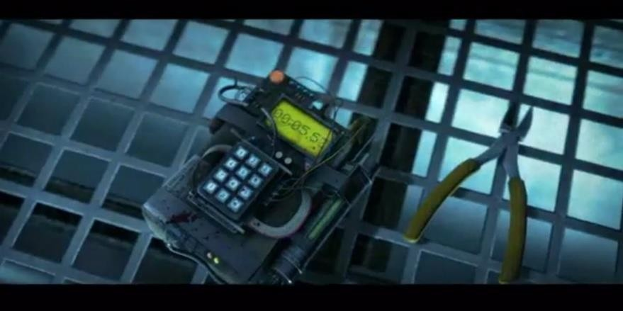
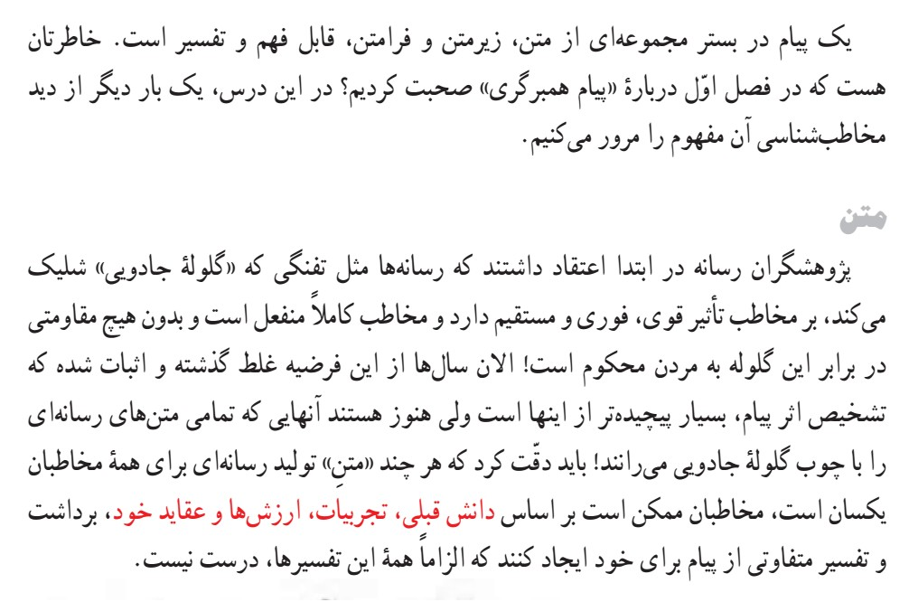
تفکر و سواد رسانه ای فصل چهارم درس سیزدهم
باتک
یزاب
حس شما در مواجهه با این دو محتوای رسانه ای چه تفاوتی با هم داشت؟
ضیاءالصالحین
www.ziaossalehin.ir

Slide 9
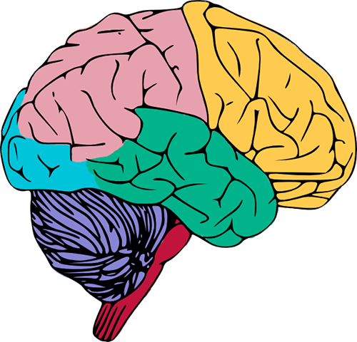
تفکر و سواد رسانه ای فصل چهارم درس سیزدهم
ضمیر ناخودآگاه
ضمیر خودآگاه
انجام فعالیتهایی که به صورت غیراختیاری انجام می شود.
مثل نفس کشیدن، خرید ناخودگاه یک محصول بعد از بارها دیدن تبلیغ آن و...
انجام در نیمه پایینی مغز
انجام فعالیتهایی که به صورت اختیاری انجام می شود.
مثل غذا خوردن، آب نوشیدن، ورزش کردن و...
انجام در نیمه بالایی مغز
ضیاءالصالحین
www.ziaossalehin.ir

Slide 10
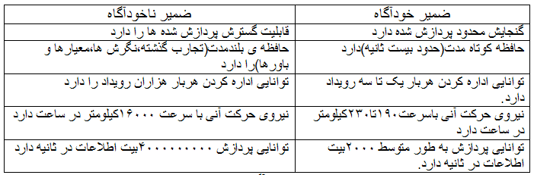

Slide 11

تفکر و سواد رسانه ای فصل چهارم درس سیزدهم
کتاب
بازی
درهنگام مشاهده هر کدام از این دو محتوای رسانه ای کدام قسمت از مغزتان بیشتر درگیر است؟ خودآگاه یا ناخودآگاه؟
ضیاءالصالحین
www.ziaossalehin.ir

Slide 12
تفکر و سواد رسانه ای فصل چهارم درس سیزدهم
رسانه های گرم
رسانه های سرد
•تمرکز کم مخاطب
•مشارکت کمتر مخاطب
•گیرنده به راحتی به مفهوم دست پیدا می کند.
•نیاز به تمرکز بیشتر
•نیاز به مشارکت بیشتر مخاطب
•درگیر شدن حواس پنجگانه مخاطب برای درک پیام.
انواع رسانه ها از نظر مارشال مک لوهان
ضیاءالصالحین
www.ziaossalehin.ir

Slide 13
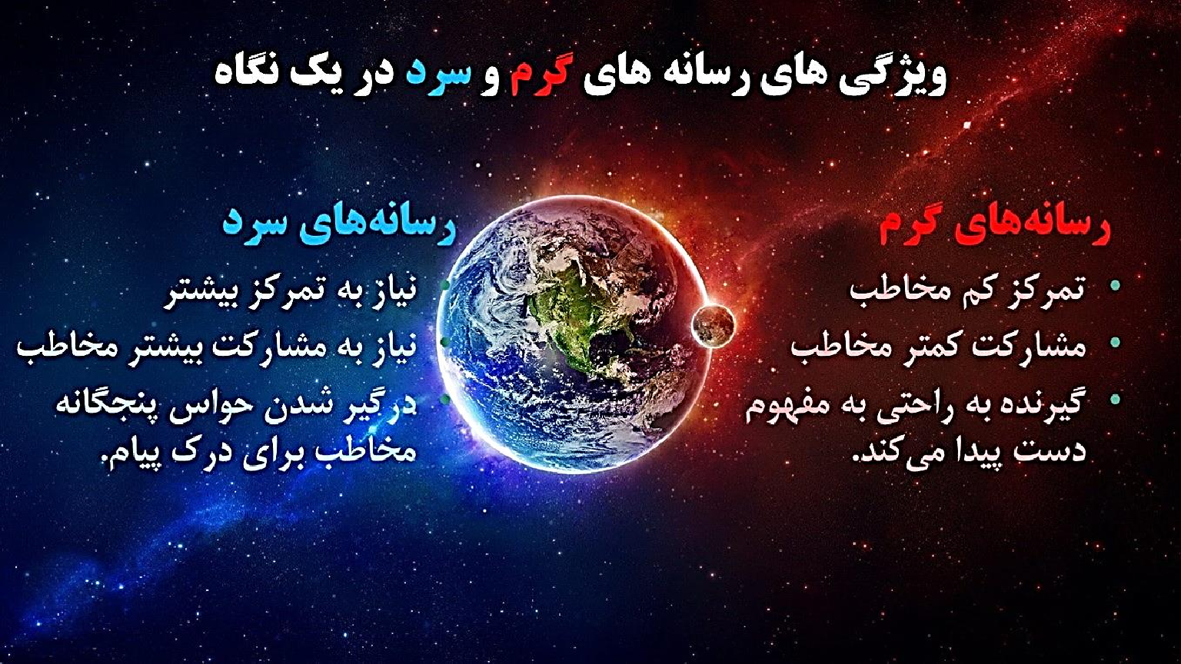
ضیاءالصالحین
www.ziaossalehin.ir

Slide 14
تفکر و سواد رسانه ای فصل چهارم درس سیزدهم
تولیدکننده خلاق
مخاطب هوشمند
مخاطب فعال
مخاطب منفعل
شما جزو کدام دسته هستید؟
برای پاسخ به این سوال، جدول صفحه93را تکمیل کنید.
ضیاءالصالحین
www.ziaossalehin.ir

Slide 15

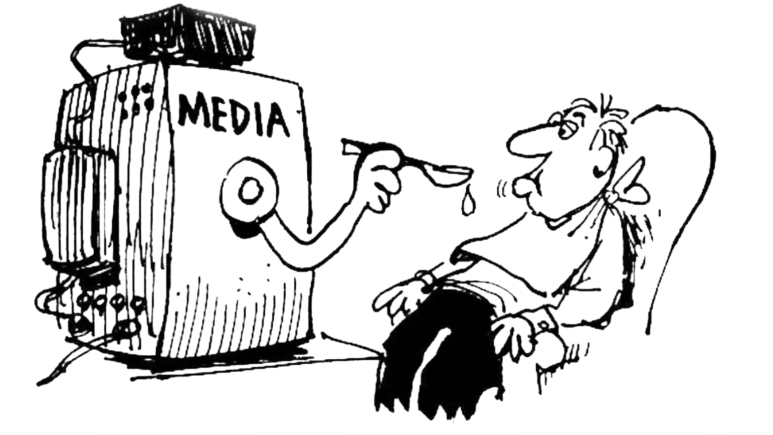
تفکر و سواد رسانه ای فصل چهارم درس سیزدهم
به نظر شما
مخاطب فعال چه کسی است؟
ضیاءالصالحین
www.ziaossalehin.ir

Slide 16
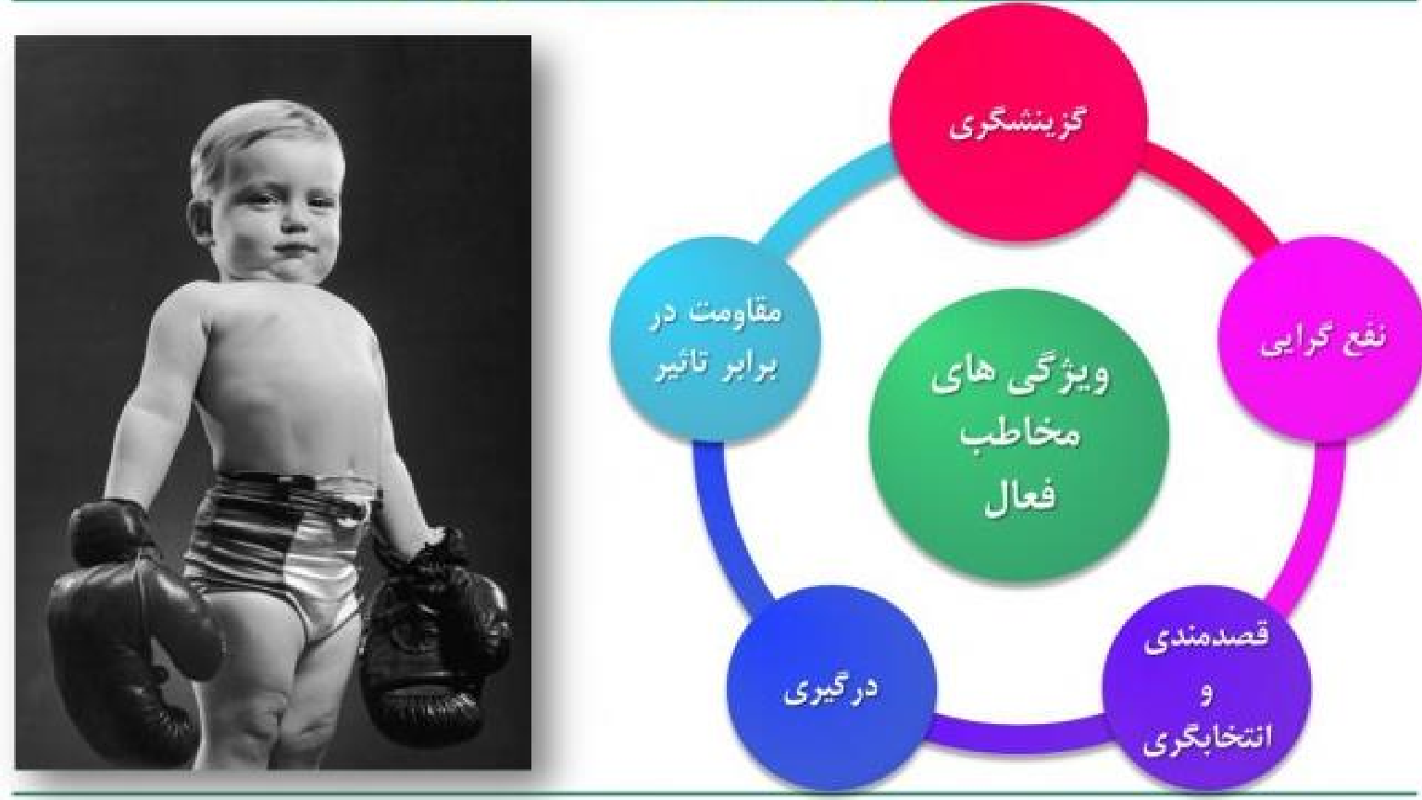

Slide 17
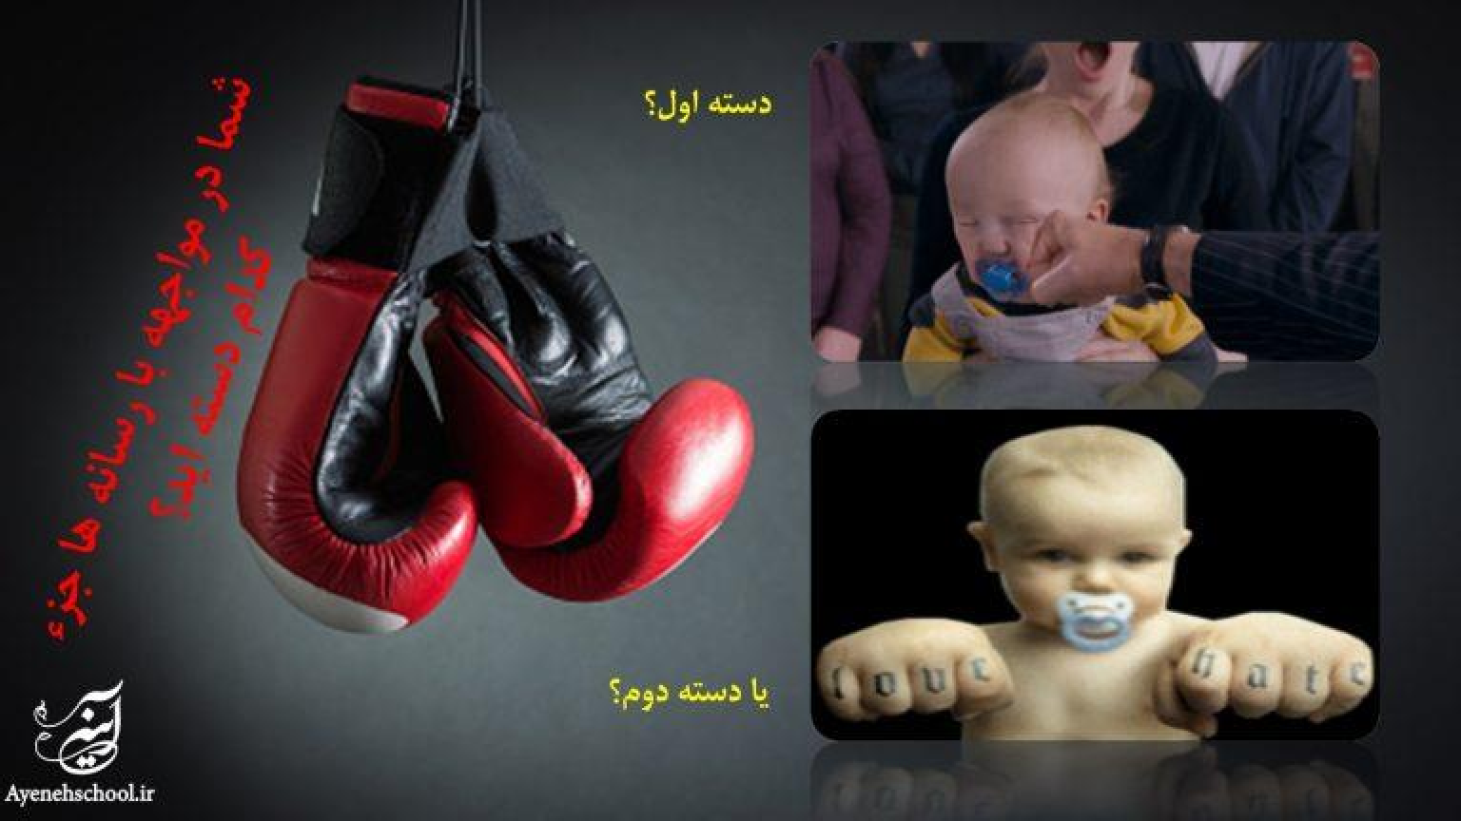

تفکر و سواد رسانه ای فصل چهارم درس سیزدهم
ضیاءالصالحین
www.ziaossalehin.ir

Slide 18
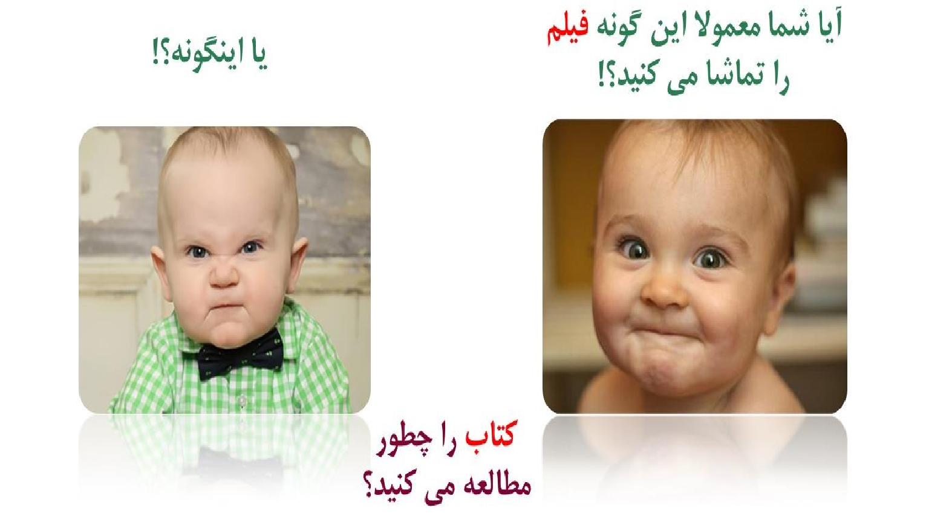
ضیاءالصالحین
www.ziaossalehin.ir

Slide 19
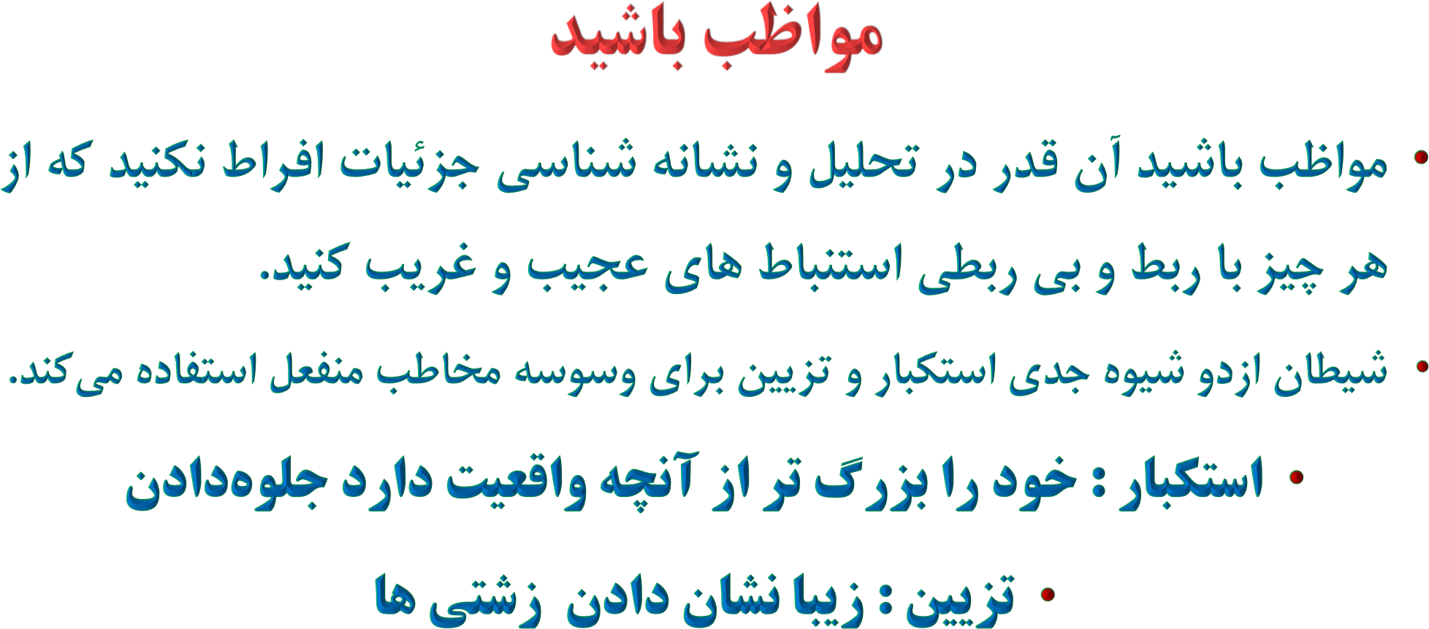
تفکر و سواد رسانه ای فصل چهارم درس سیزدهم
ضیاءالصالحین
www.ziaossalehin.ir

Slide 20
تفکر و سواد رسانه ای فصل چهارم درس سیزدهم
کتاب
بازی
به نظر شما کدام یک از این رسانه ها سرد و کدام یک گرم هستند؟ مخاطب منفعل از کدامیک بیشتر تاثیر می گیرد؟
ضیاءالصالحین
www.ziaossalehin.ir

Slide 21
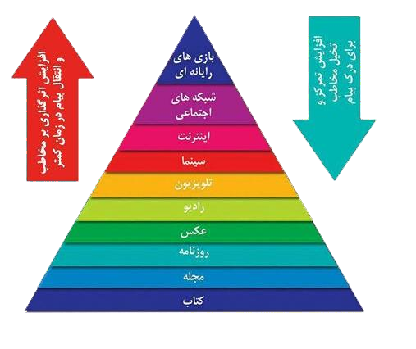
تفکر و سواد رسانه ای فصل چهارم درس سیزدهم
ضیاءالصالحین
www.ziaossalehin.ir

Slide 22
تفکر و سواد رسانه ای فصل چهارم درس سیزدهم
•تصویر شما از یک آدم معلول یا کم توان چیست؟
•آیا این تصویر واقعی است یا رسانه ها برای ما ساخته اند؟
• اگر شما دچار معلولیت بودید چه می کردید؟ (مثلاً بر اثر تصادف، دست، پا یا عضو دیگری را از دست داده بودید).
•تا به حال در مواجهه با رسانه ها چقدر فعال بوده ایم و چقدر منفعل؟
ضیاءالصالحین
www.ziaossalehin.ir

Slide 23

تفکر و سواد رسانه ای فصل چهارم درس سیزدهم

Slide 24
تفکر و سواد رسانه ای فصل چهارم درس سیزدهم
• آیا رسانه ها می توانند برقلب و مغز ما تاثیر بگذارند؟
• فیلم مسافر را ببینید!!!
ضیاءالصالحین
www.ziaossalehin.ir

Slide 25
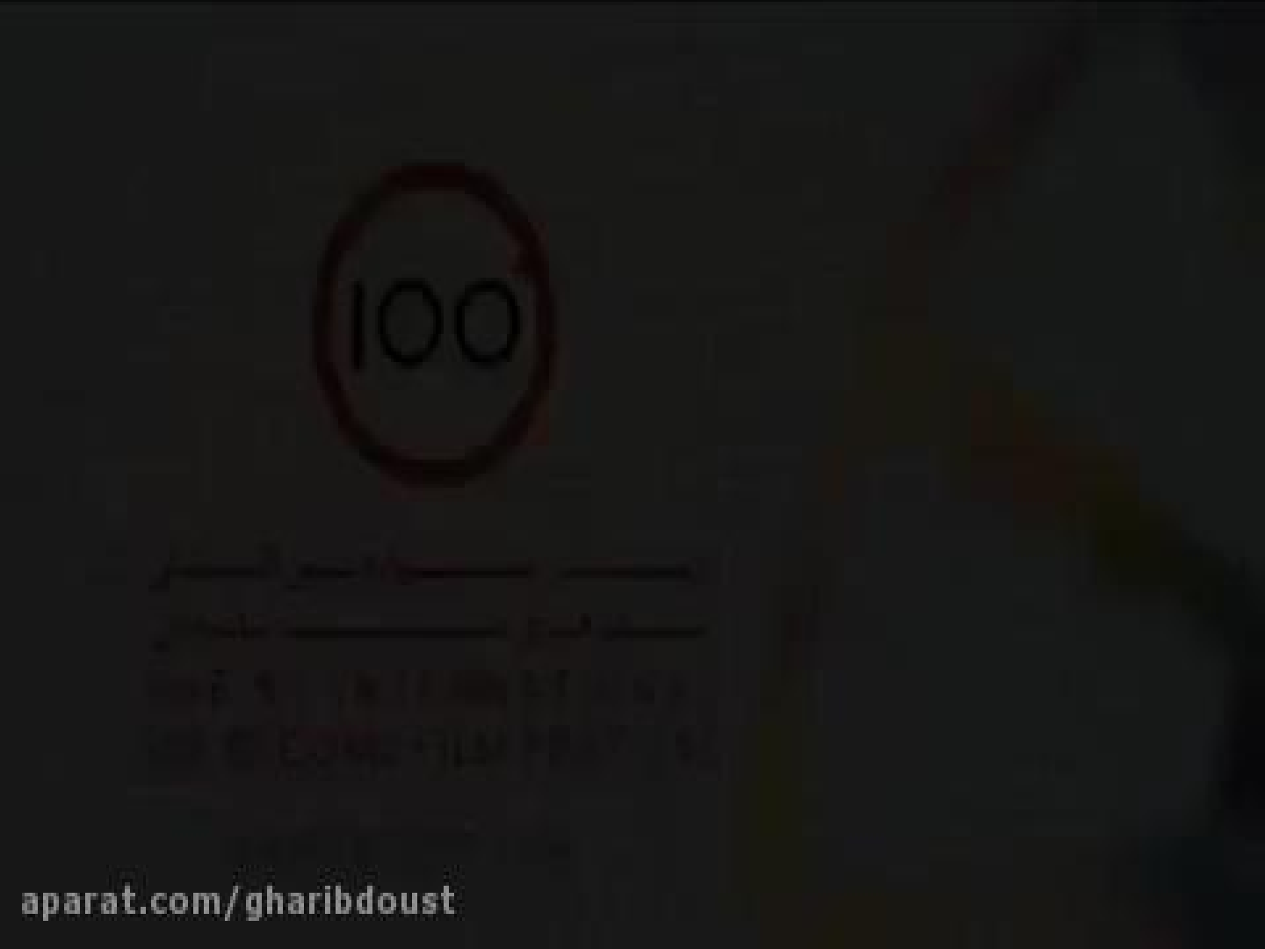
تفکر و سواد رسانه ای فصل چهارم درس سیزدهم

Slide 26
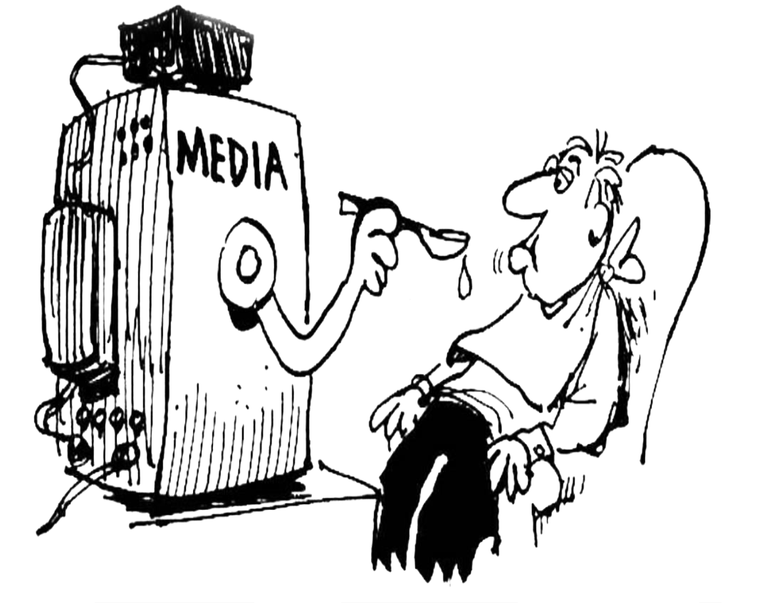
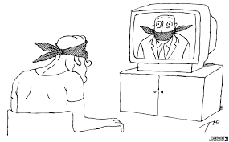
پایان درس سیزدهم
ضیاءالصالحین
www.ziaossalehin.ir

